Slide 1
CODICE:
RILEVAZIONE PRESENZE

Slide 2
ANATOMIA
Studio della forma e della struttura del corpo umano.
In base ai metodi e alle finalità distingue in:
- SISTEMATICA: conformazione dei diversi organi e apparati del corpo
- MACROSCOPICA: (a occhio nudo): Forma, colore, consistenza,
Struttura. ESAME OBIETTIVO / MEDICINA LEGALE
- MICROSCOPICA: cellula «specializzata», tessuti, organo.
ANAT. PATOLOGICA, FARMACOLOGIA
- TOPOGRAFICA: sede, rapporti. REGIONI DEL CORPO.
SEMEIOTICA MEDICA, CHIRURGIA
BASI FISIOPATOLOGICHE DELLE MALATTIE

Slide 3
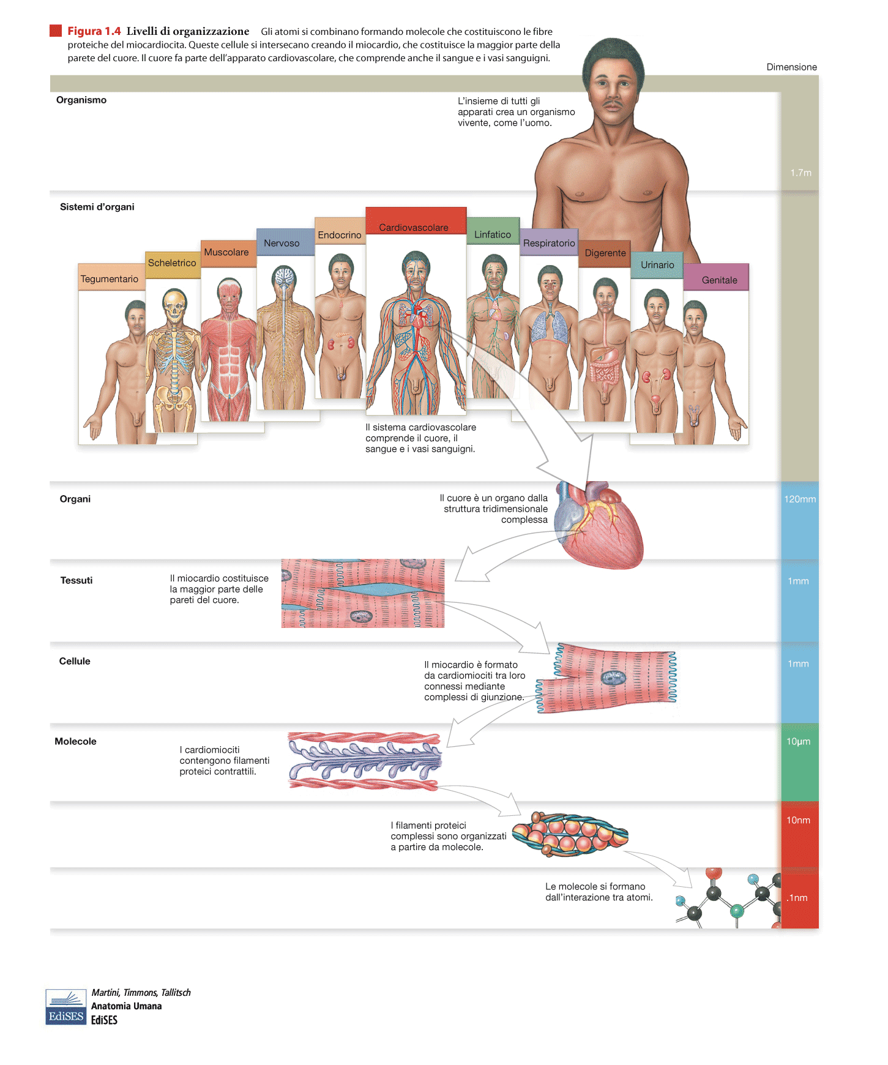

DIMENSIONI / ORGANIZZAZIONE
Martini, Anatomia Umana, EDISES

Slide 4

ANATOMIA SISTEMATICA
Martini, Anatomia Umana, EDISES

Slide 5
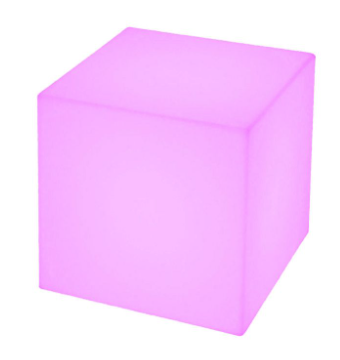

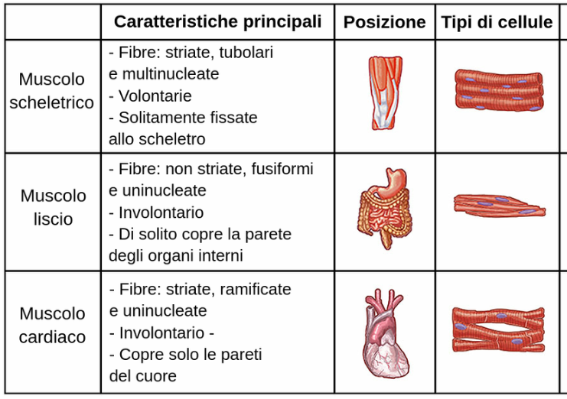
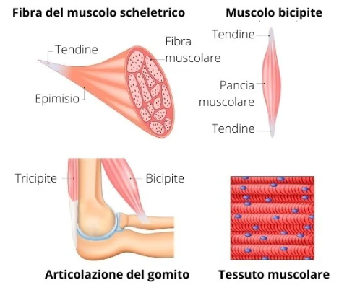
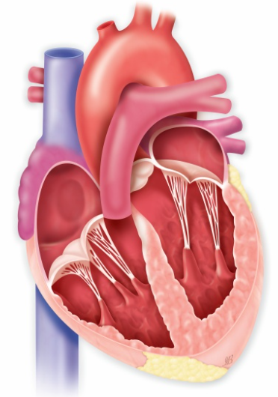

ANATOMIA
FUNZIONALE: conformazione di ossa, superfici articolari.
Biomeccanica del movimento.
LA FORMA E’ FUNZIONE:
Da qualche sito WEB…

Slide 6
ANATOMIA TOPOGRAFICA
(o REGIONALE) studia Posizione, Rapporti spaziali e Proiezione sulla superficie corporea di organi e strutture, suddividendo il corpo in REGIONI.
Punti di repere: auscultazione, palpazione.
Approccio Stratigrafico: cute, tessuto sottocutaneo, fasce, muscoli, ossa e cavità interne.
Rapporti Anatomici: Descrive la posizione reciproca delle strutture (cosa si trova sopra, sotto, accanto a un organo).
Applicazione Medica: indispensabile per medici e chirurghi, per identificare vie d'accesso chirurgiche, localizzare formazioni vascolari o nervose e interpretare immagini diagnostiche (TAC, risonanza).

Slide 7
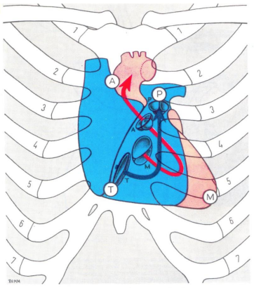
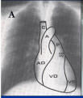
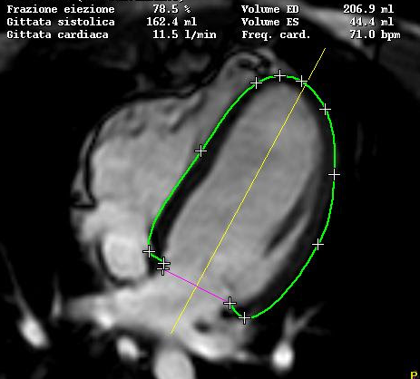
ANATOMIA
PUNTI DI REPERE: SEMEIOTICA clinica, chirurgica
aspetto del cuore all’esame clinico e radiografico.
SEMEIOTICA STRUMENTALE: RX, TC, RM, ECO

Slide 8
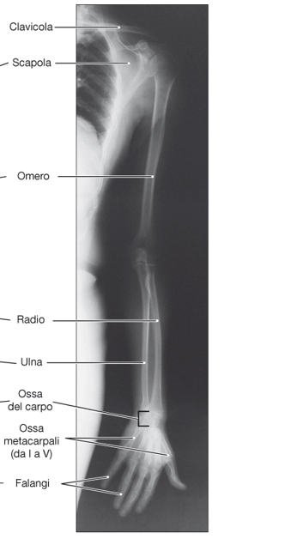
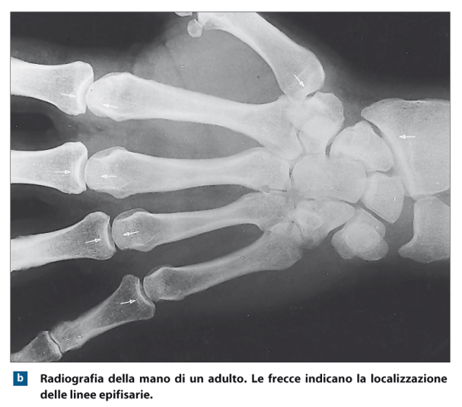
RADIOGRAFIA « CONVENZIONE »
Notes:
QUAL’E’ LA CONVENZIONE PER LEGGERE LE «LASTRE» (RADIOGRAFIE!)?
Quando osservi una lastra, ricordati che si tratta di un'immagine bidimensionale di una struttura tridimensionale.
L’altezza e la larghezza vengono rispettate, ma si perde la profondità.
Il lato sinistro dell’immagine rappresenta il lato destro della persona, e viceversa. L’aria appare di colore nero, il grasso è grigio, i tessuti molli sono indicati con varie sfumature di grigio, le ossa e le protesi metalliche appaiono di colore bianco. Maggiore è la densità di un tessuto, più chiara è la sua immagine sulla lastra. I tessuti più densi sono radiopachi, mentre quelli meno densi sono radiolucenti o neri sulla lastra.

Slide 9
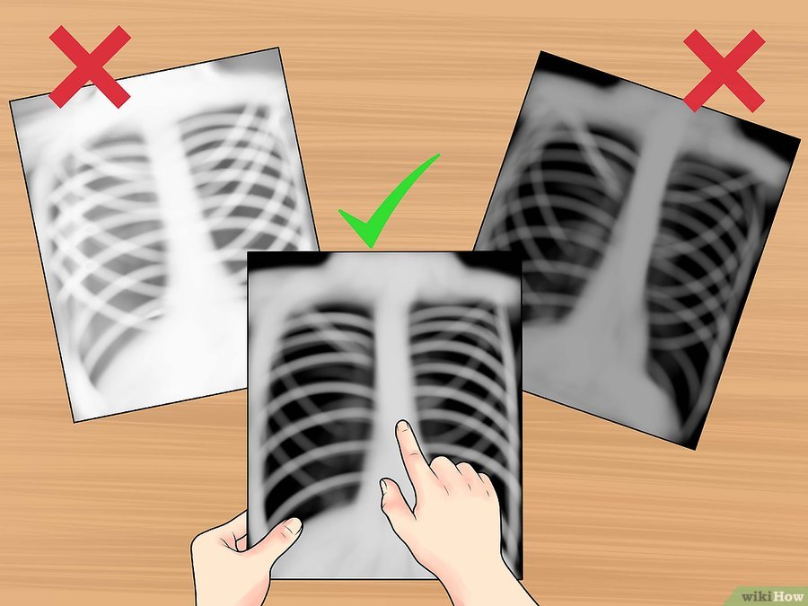
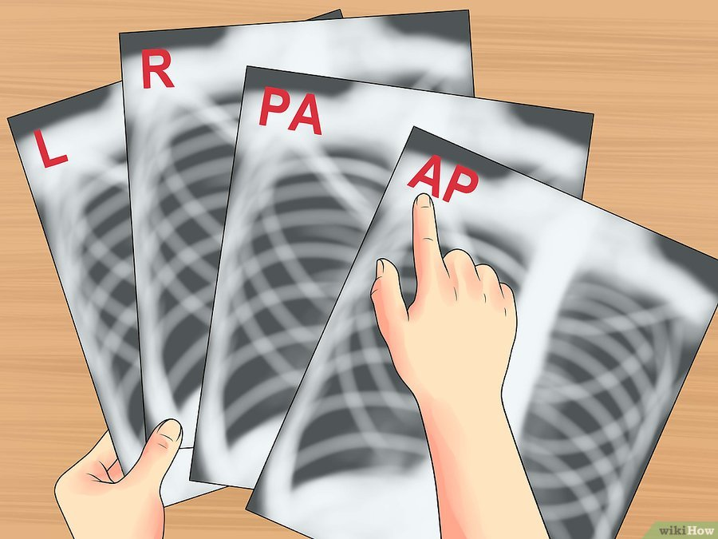
https://www.wikihow.it/Leggere-una-Radiografia-Toracica
SOTTOESPOSTA
SOVRAESPOSTA
si tratta di un'immagine bidimensionale di una struttura tridimensionale.
L’altezza e la larghezza vengono rispettate, si perde la profondità.
Il lato sinistro dell’immagine rappresenta il lato destro del paziente e viceversa.
L’aria appare di colore nero,
il grasso è grigio,
i tessuti molli sono indicati con varie sfumature di grigio,
le ossa e le protesi metalliche appaiono di colore bianco.
Maggiore è la DENSITA’ di un tessuto, più chiara è la sua immagine sulla lastra.
I tessuti più densi sono RADIOOPACHI, quindi più chiari, mentre
quelli meno densi sono RADIOLUCENTI o NERI sulla lastra
Notes:
Il lato sinistro dell’immagine rappresenta il lato destro della persona, e viceversa. L’aria appare di colore nero, il grasso è grigio, i tessuti molli sono indicati con varie sfumature di grigio, le ossa e le protesi metalliche appaiono di colore bianco. Maggiore è la densità, più chiara è la sua immagine sulla lastra. I tessuti più densi sono radiopachi, mentre quelli meno densi sono radiolucenti o neri sulla lastra.

Slide 10
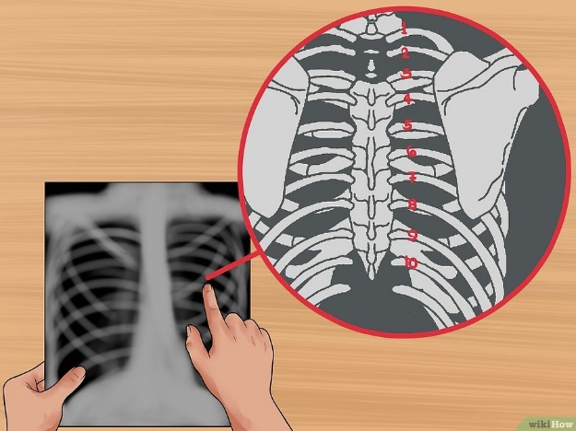
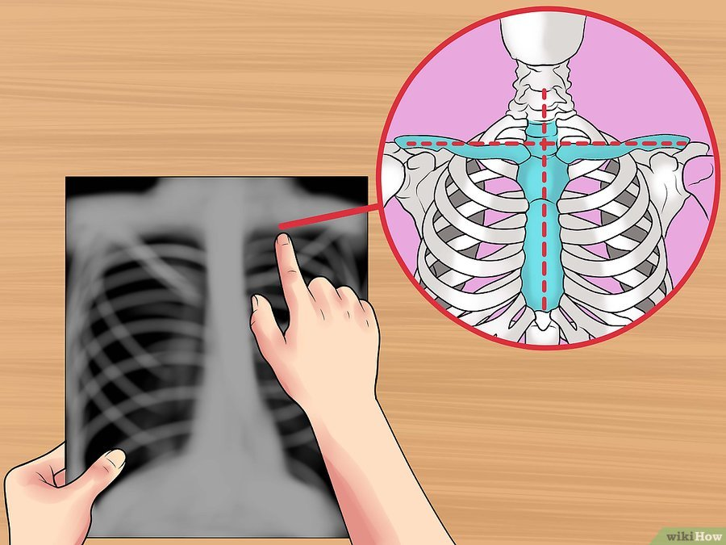
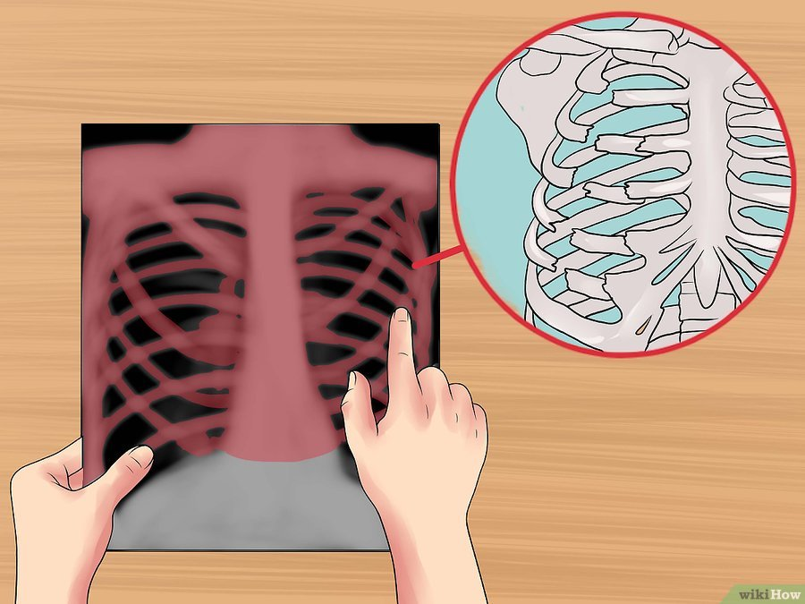
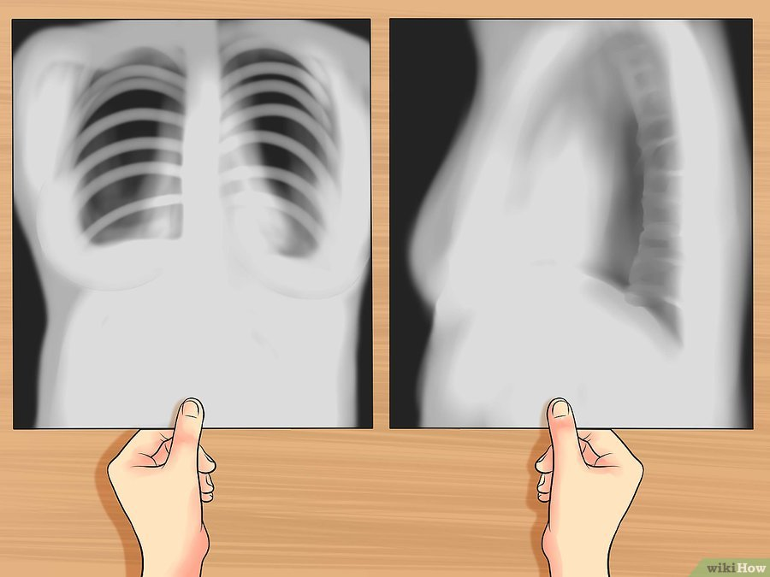
MORFOLOGIA OSSEA
SIMMETRIA
FRATTURE
DIMENSIONI

Slide 11
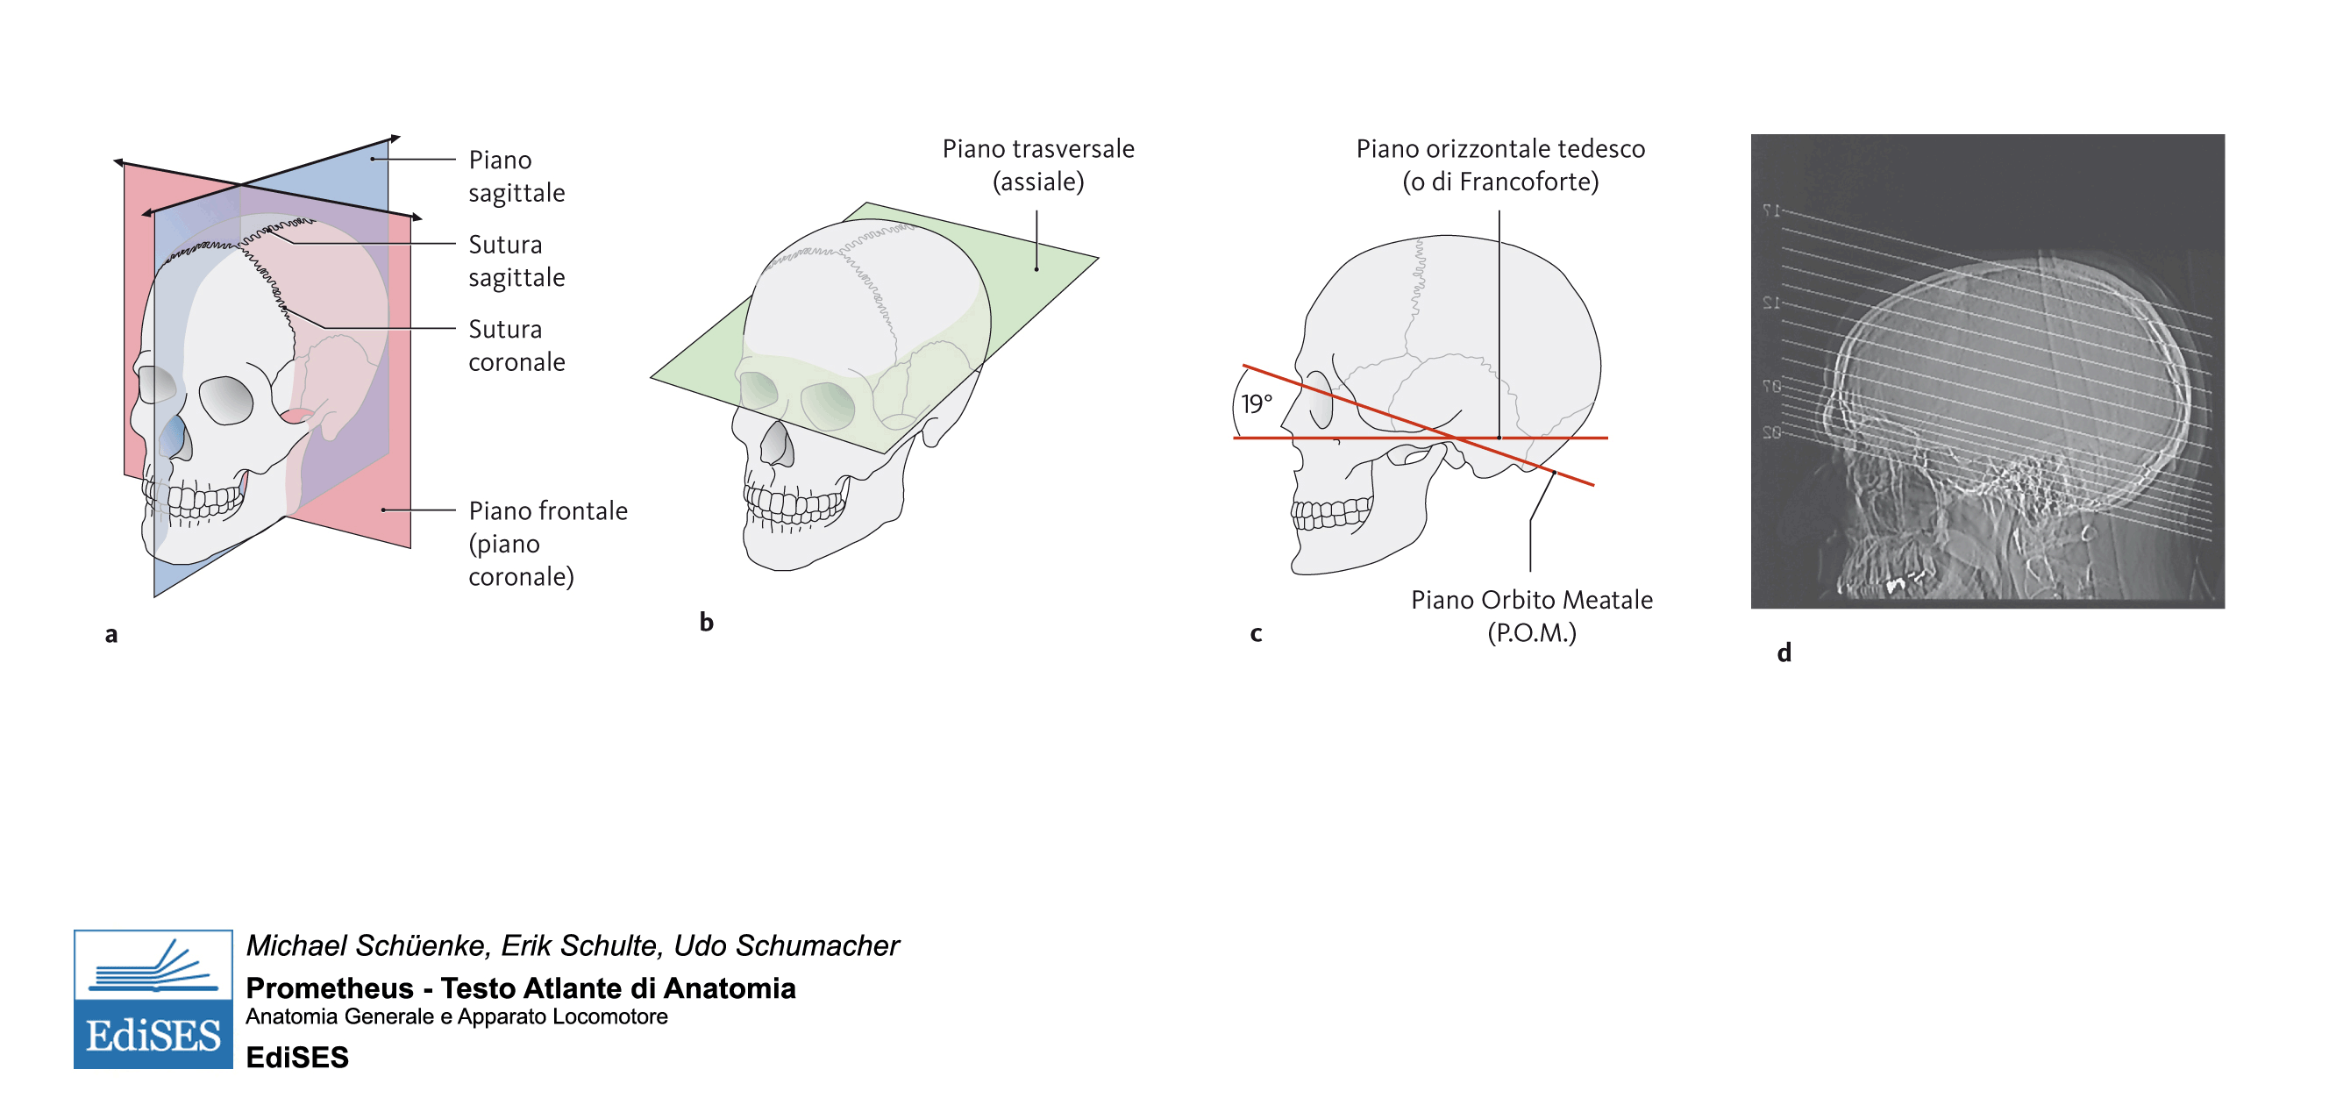
I NC1.2.1
PIANI PER LO STUDIO RADIOGRAFICO
(RX) DEL CRANIO
Piano Orizzontale tedesco (di Francoforte) o Orbito-Meatale
Inclinato per proteggere l’Occhio
Notes:
ALTRI PIANI APPOSITAMENTE CREATI E DIVENUTI POI CONVENZIONALI

Slide 12
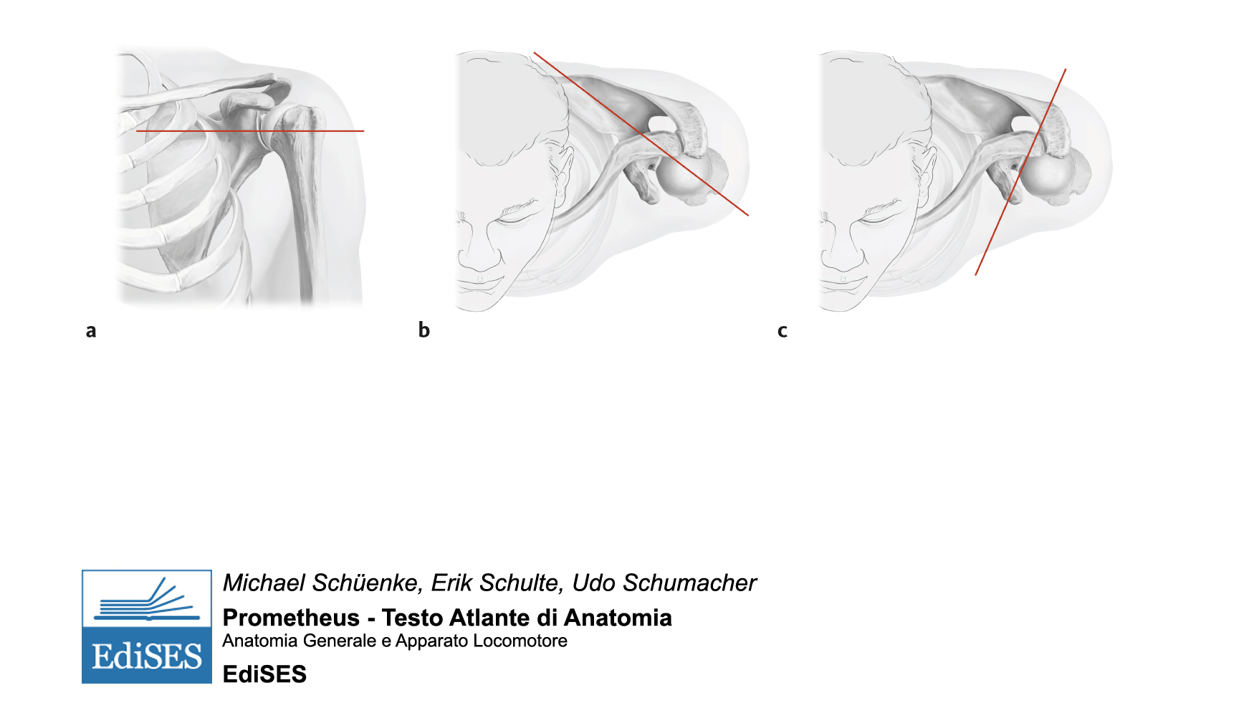
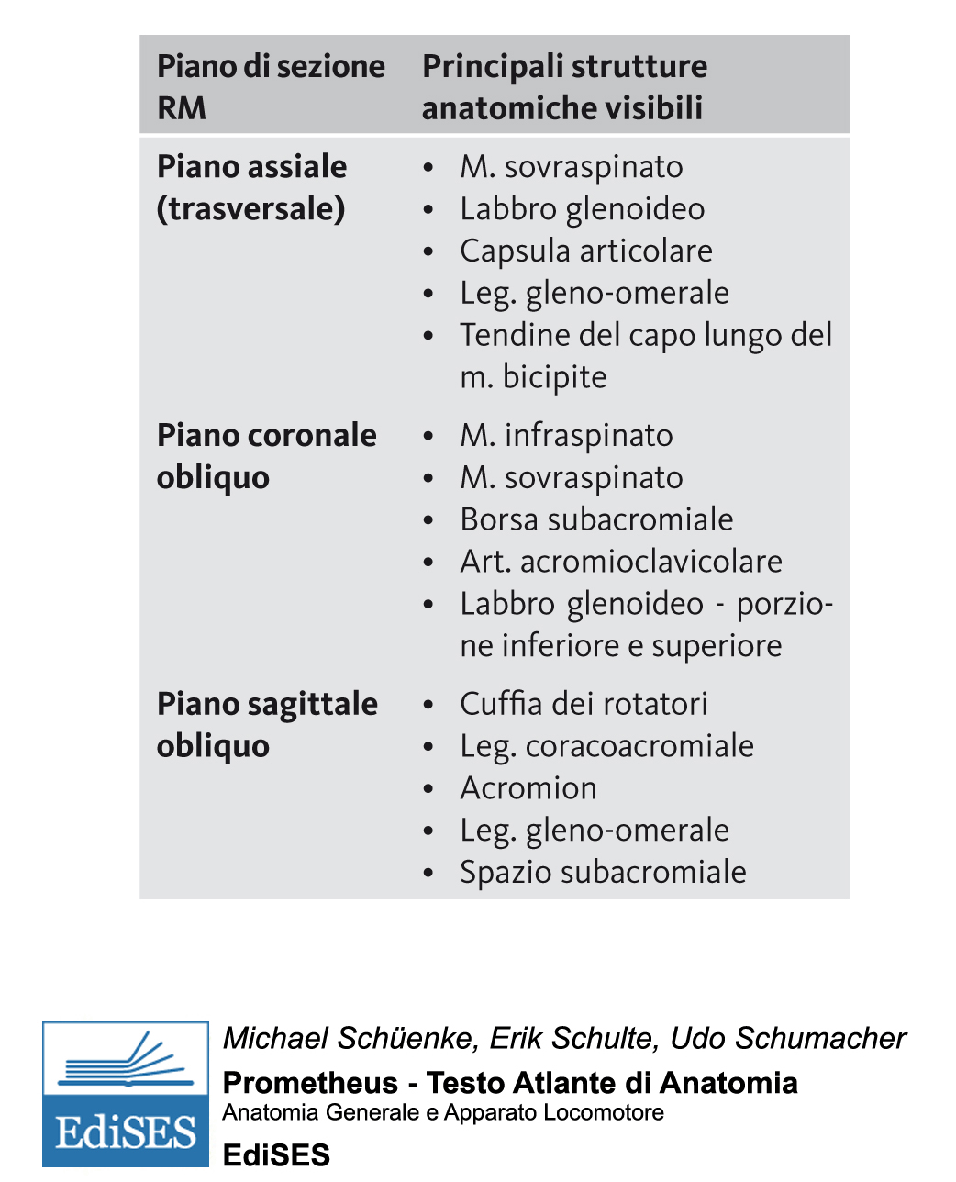

Slide 13
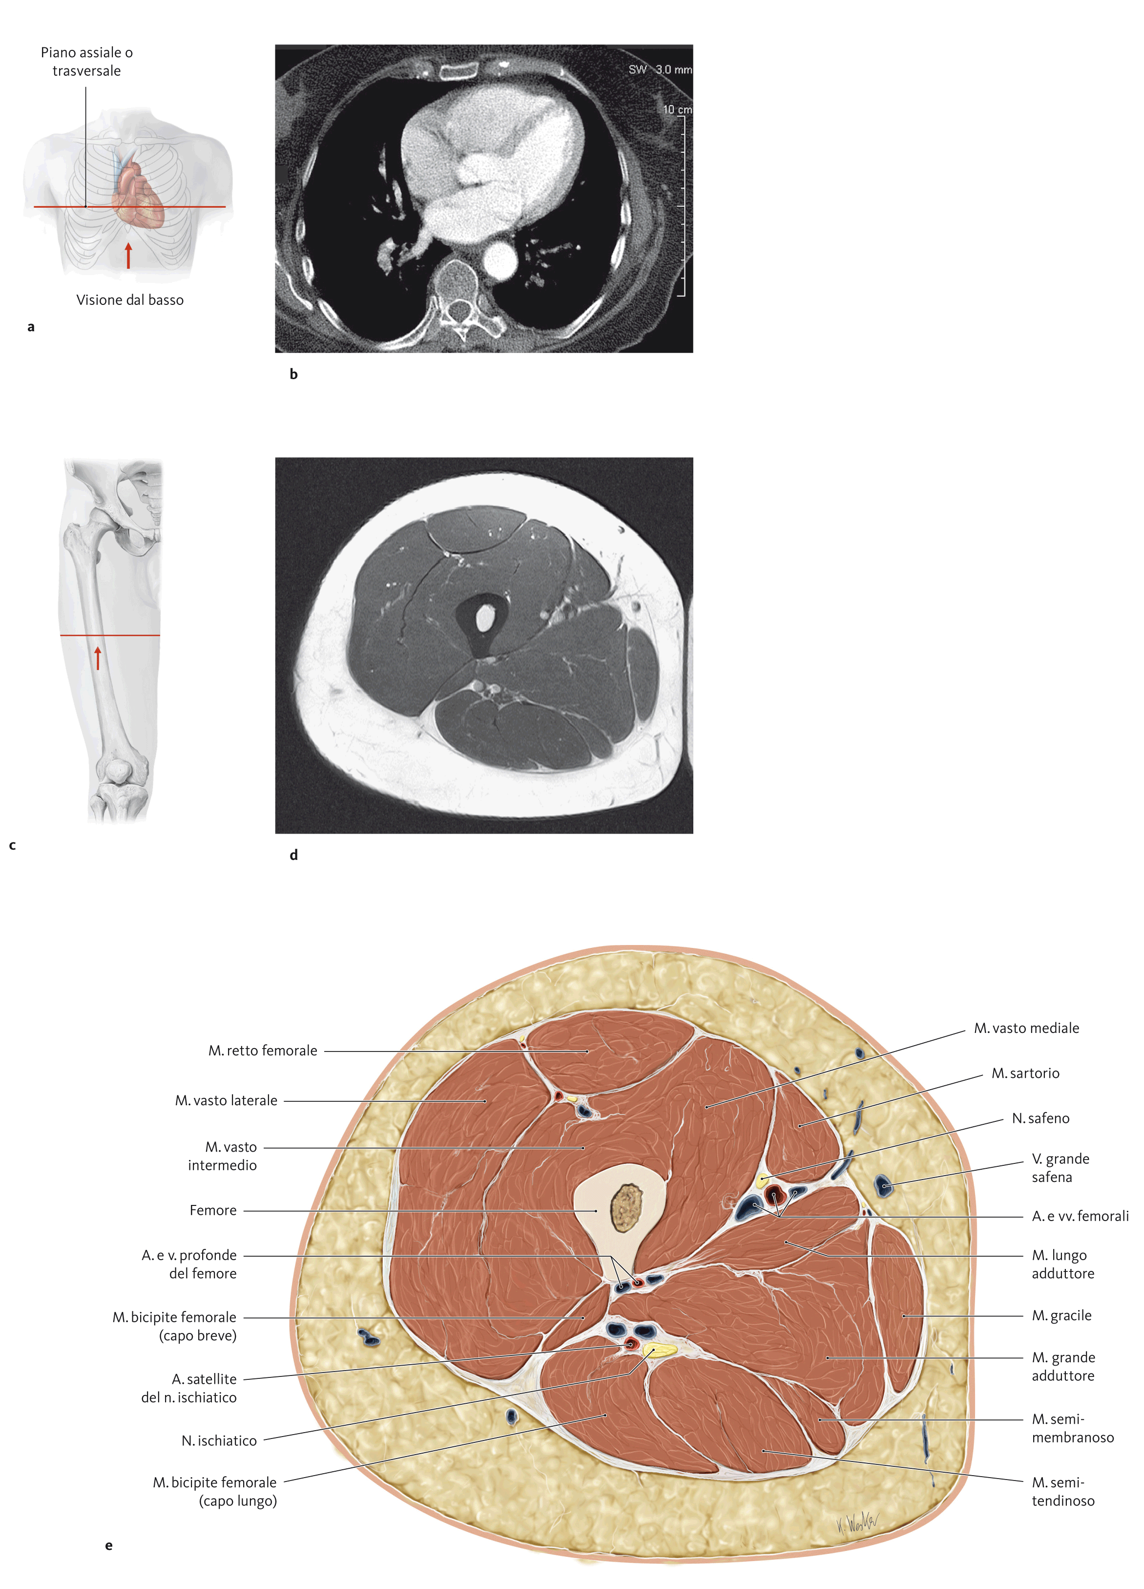
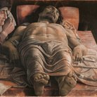
CRISTO morto Mantegna T.C. convenzione: asse longitudinale visione caudale
I NC1.2.2

Slide 14
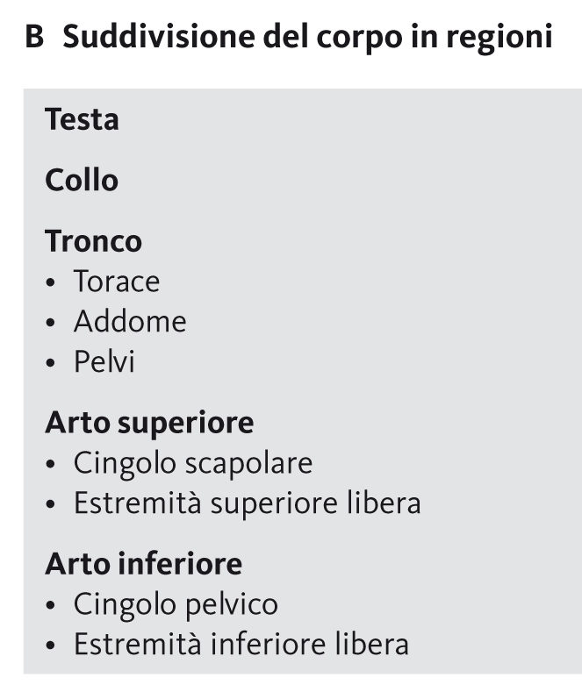
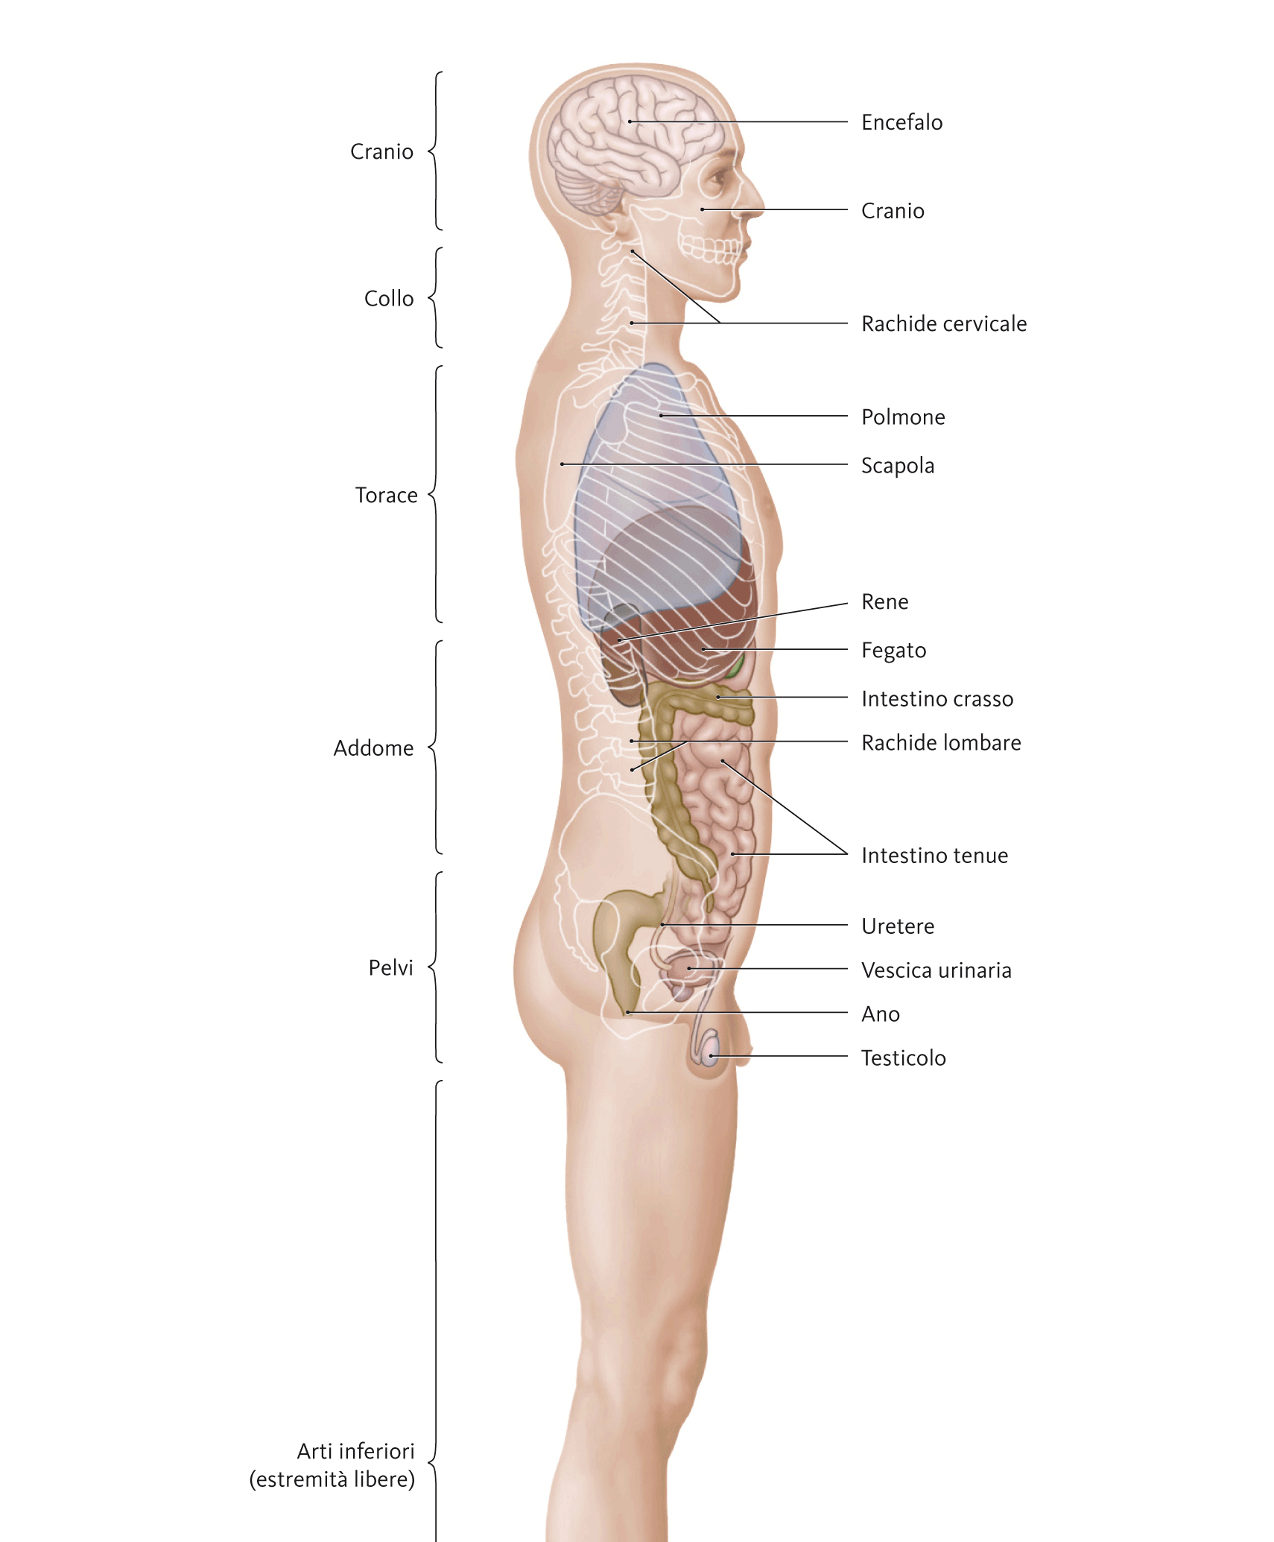
ANATOMIA TOPOGRAFICA
I f1.1
Anatomia Umana, B.A.S.: EDISES
Notes:
Trovare i limiti anatomici precisi!

Slide 15
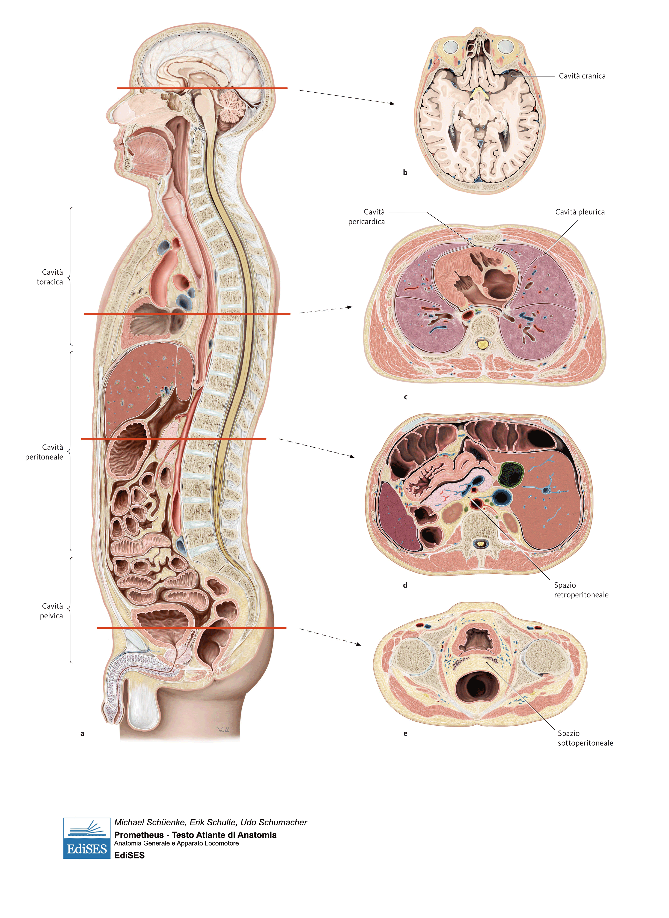
I f1.2
Sagittale (mediana) trasversale
COLLO (Prof. Canzi)
3 CAVITA’:
TORACICA
PERITONEALE
PELVICA
COME SI FORMANO?
ORGANI
RAPPORTI
“compartimenti”

Slide 16
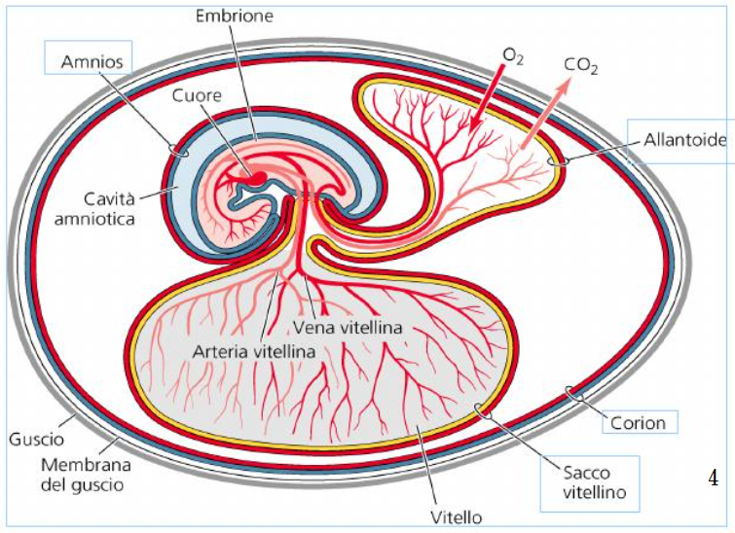
SVILUPPO EMBRIONALE: POLLO

Slide 17
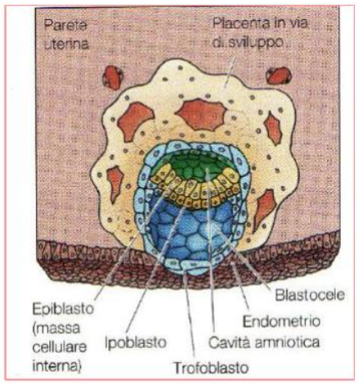
SVILUPPO EMBRIONALE MAMMIFERI:
Annidamento

Slide 18
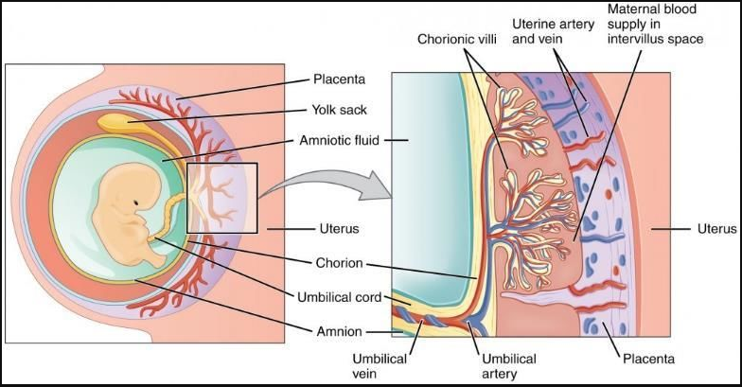

Slide 19
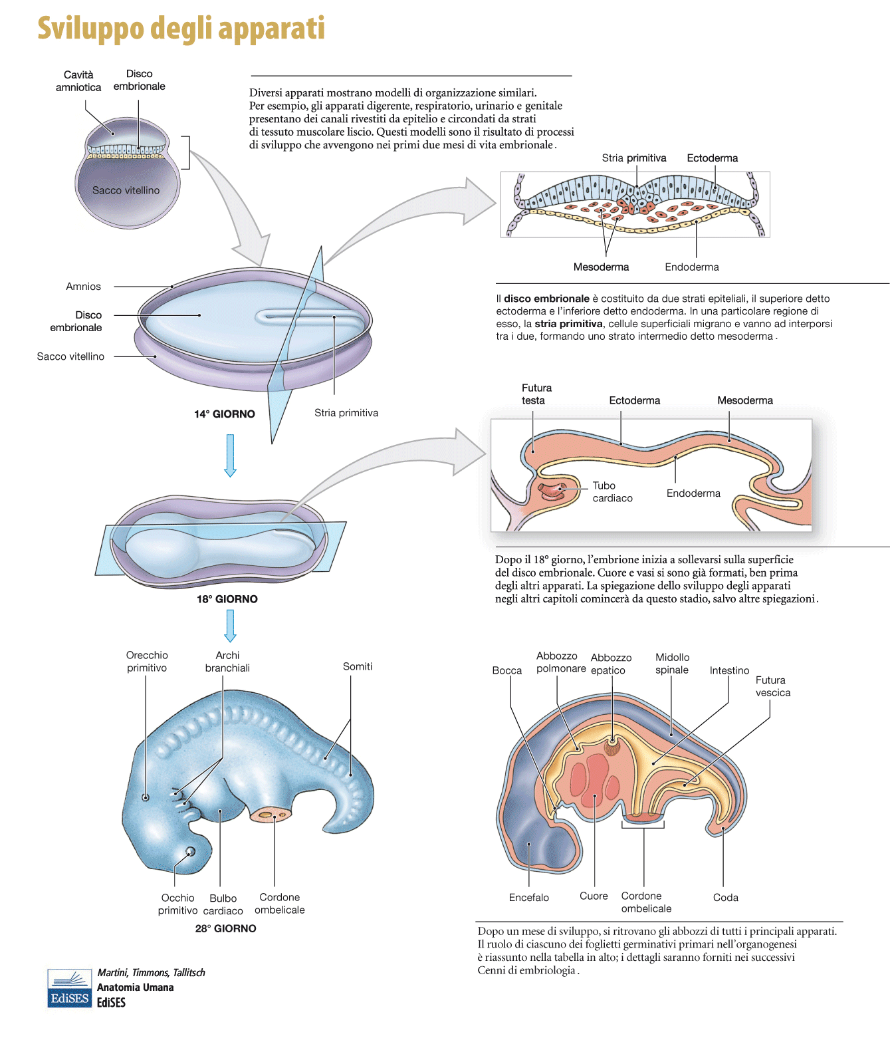
DIAFRAMMA
ORGANOGENESI

Slide 20
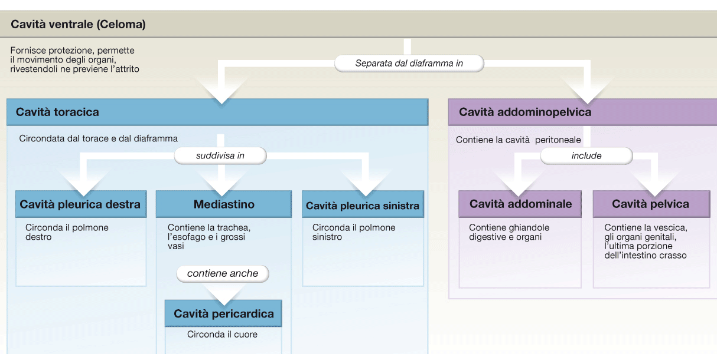
CAVITA’ EMBRIONALI

Slide 21
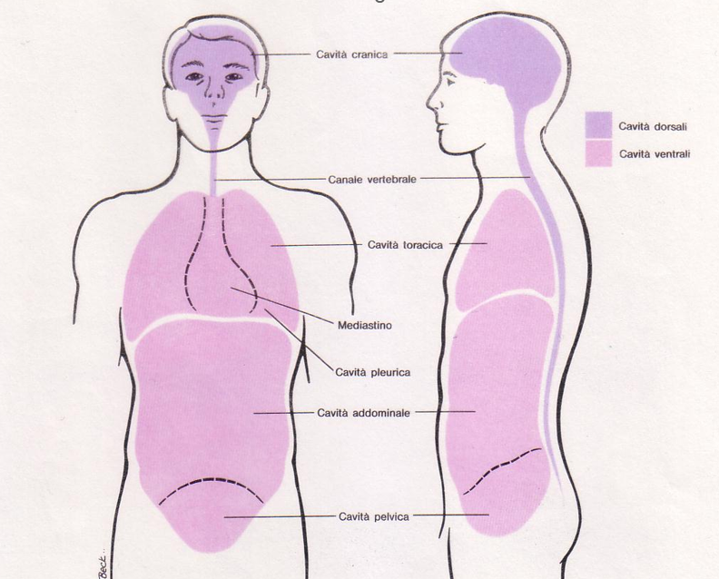
CAVITA corporee e “SIEROSE”

Slide 22
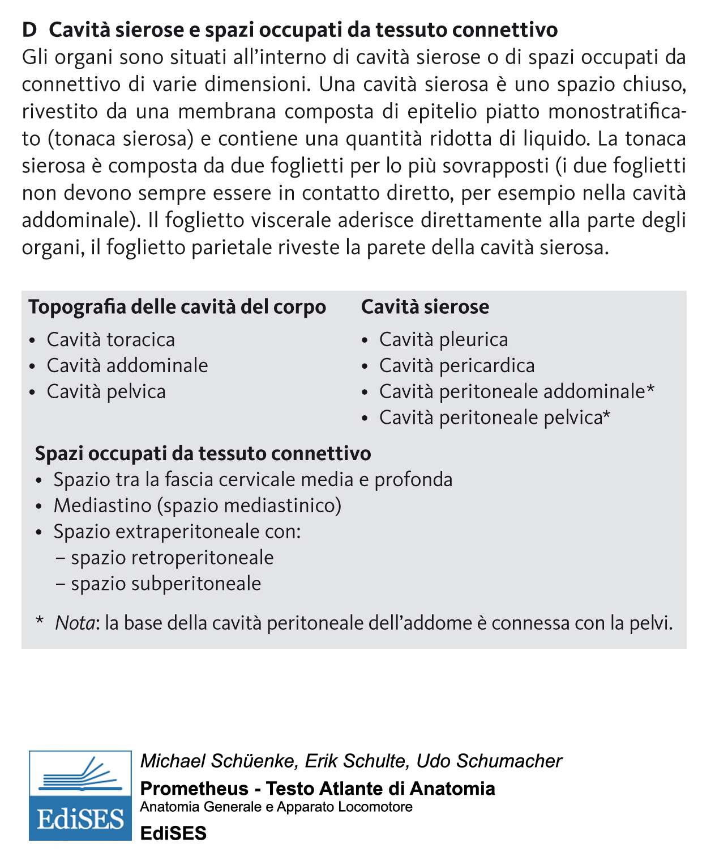
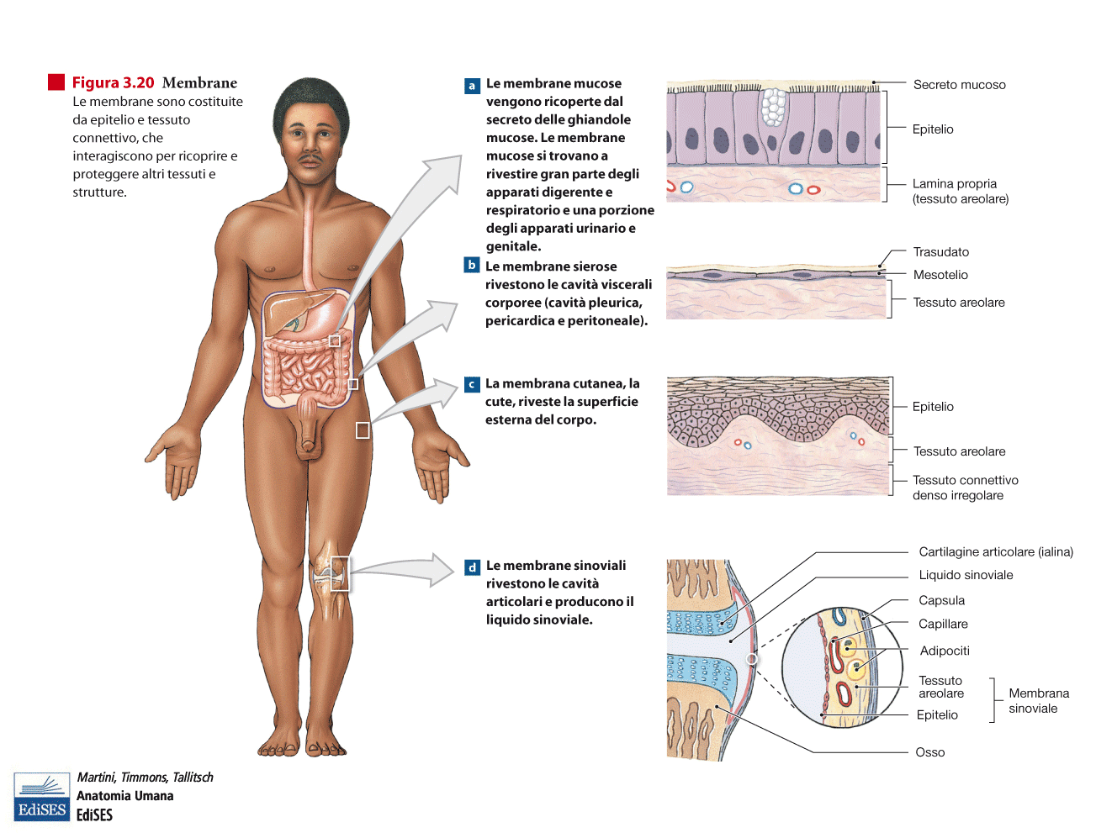

Slide 23
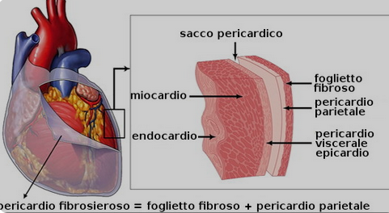

Slide 24
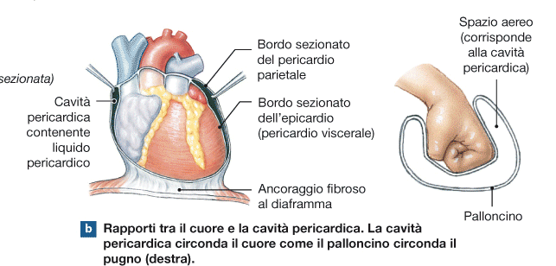


Slide 25
I f1.2
LOGGIA: spazio o cavità, non comunicante con l’esterno, contenente organi o formazioni
- POLMONARE
- MEDIASTINICA
- RENALE
«SPAZI»:
RETRO-PERITONEALE
SOTTO-PERITONEALE
«FASCE»:
IL CONNETTIVO…

Slide 26
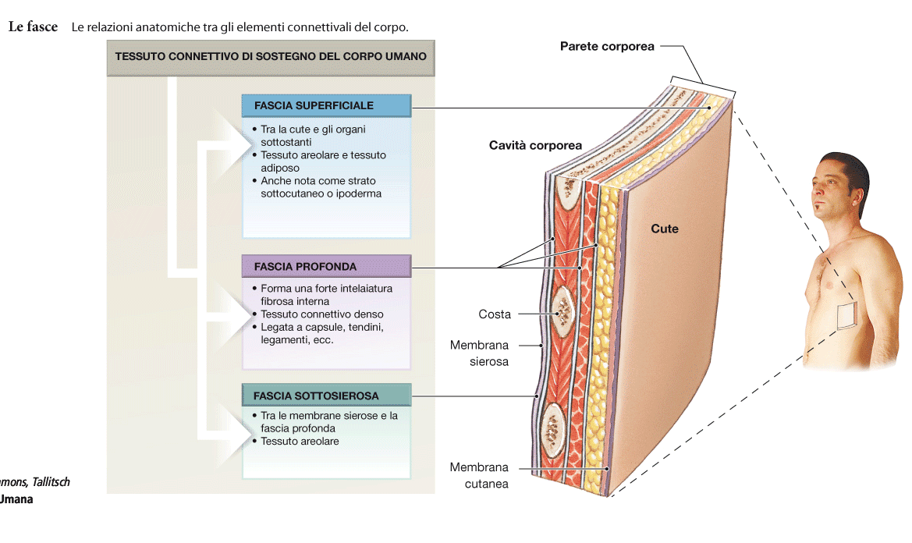
CONNETTIVO: Collegamento organi, cavità, stabilità,
fissazione, distribuzione di vasi, nervi e vasi linfatici
Isolamento
Ammortizzamento
Movimento cute
IPODERMA
LASSO
DENSO
LASSO
Notes:
Fascia: strato di tessuto connettivo visibile all’atto della dissezione.

Slide 27
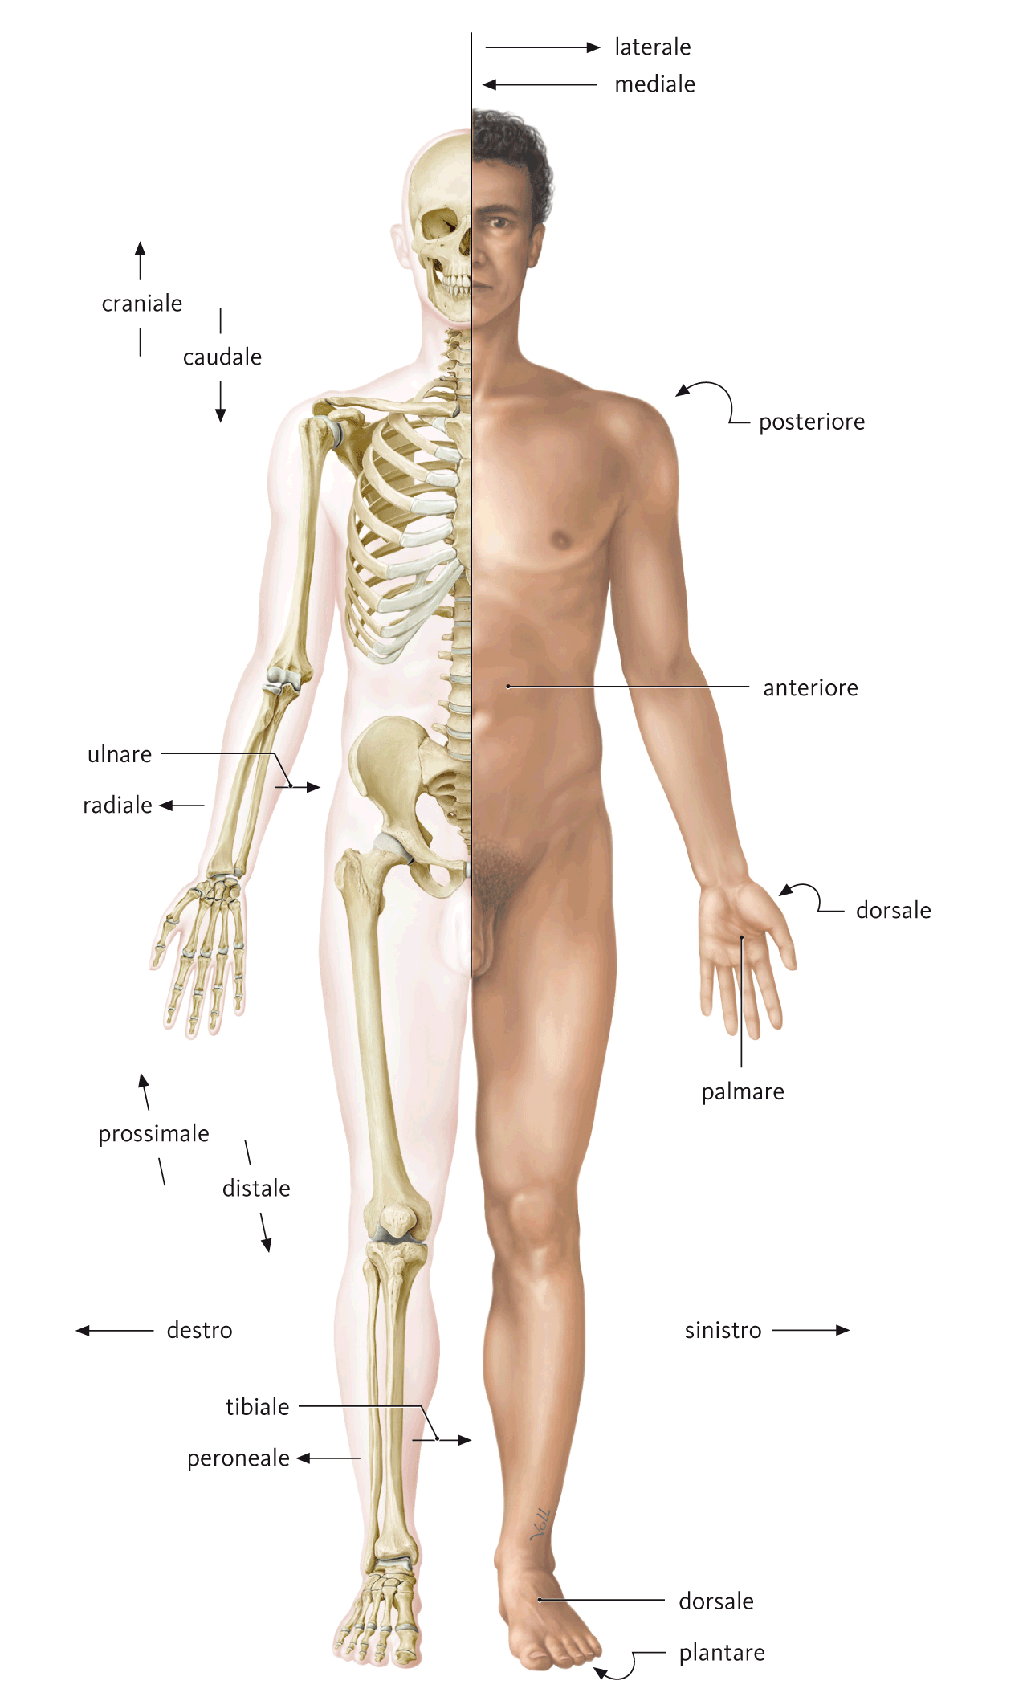
TESTA
COLLO
ARTO SUP
TRONCO
ARTO INF
I f1.3
VISIONE
FRONTALE
POSIZIONE
ANATOMICA
di
riferimento

Slide 28
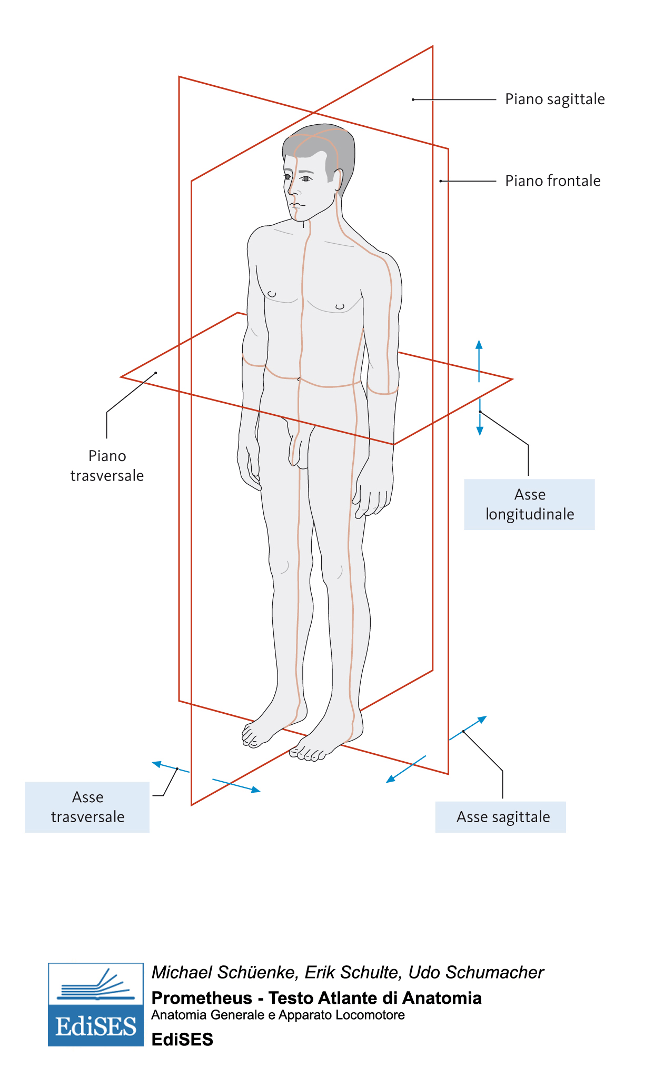
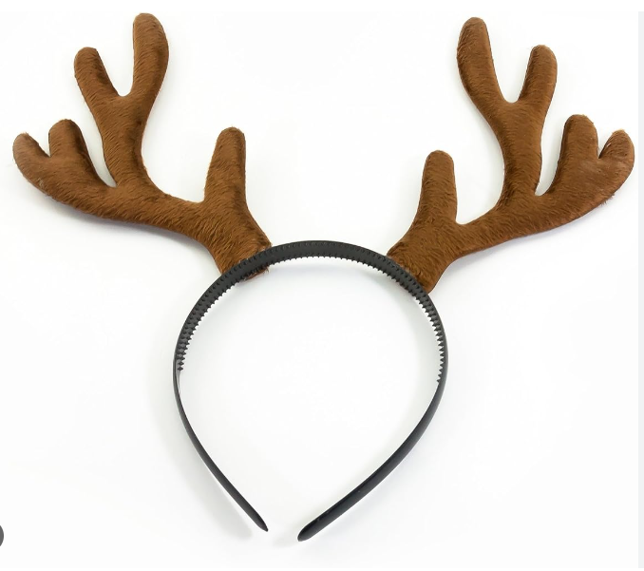
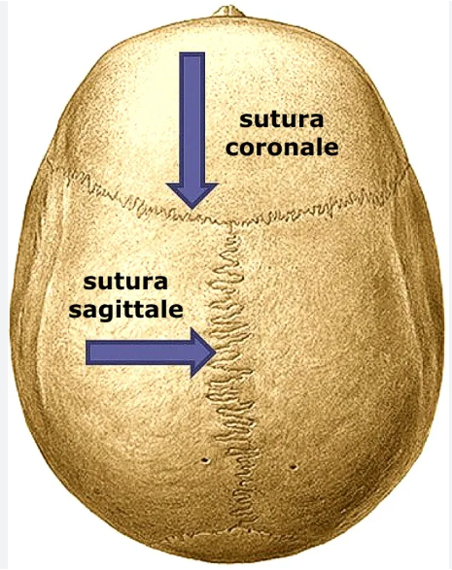

SISTEMI DI RIFERIMENTO PIANI (fondamentali) posizione
I f1.4
SAGITTALE
(sutura sagittale del cranio):
MEDIANO =
DUE META’ SIMMETRICHE
(in superficie)
FRONTALE o CORONALE
(sutura coronale del cranio)
= due metà:
ANTERIORE / VENTRALE
POSTERIORE / DORSALE
TRASVERSALE:
CRANIALE E CAUDALE

Slide 29
SISTEMI DI RIFERIMENTO
L
I f1.4
ASSI
(fondamentali), movimento
LONGITUDINALE (CRANIO-CAUDALE, F-S)
SAGITTALE (S-T)
TRASVERSALE (ORIZZONTALE, F-T)
DIREZIONE
Ventrale/Dorsale, Cefalico/Caudale, Mediale/Laterale, Prossimale/Distale
T
S

Slide 30

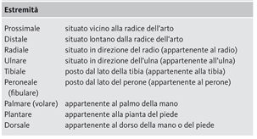
I Tab1.4
TERMINOLOGIA, POSIZIONE - DIREZIONE

Slide 31
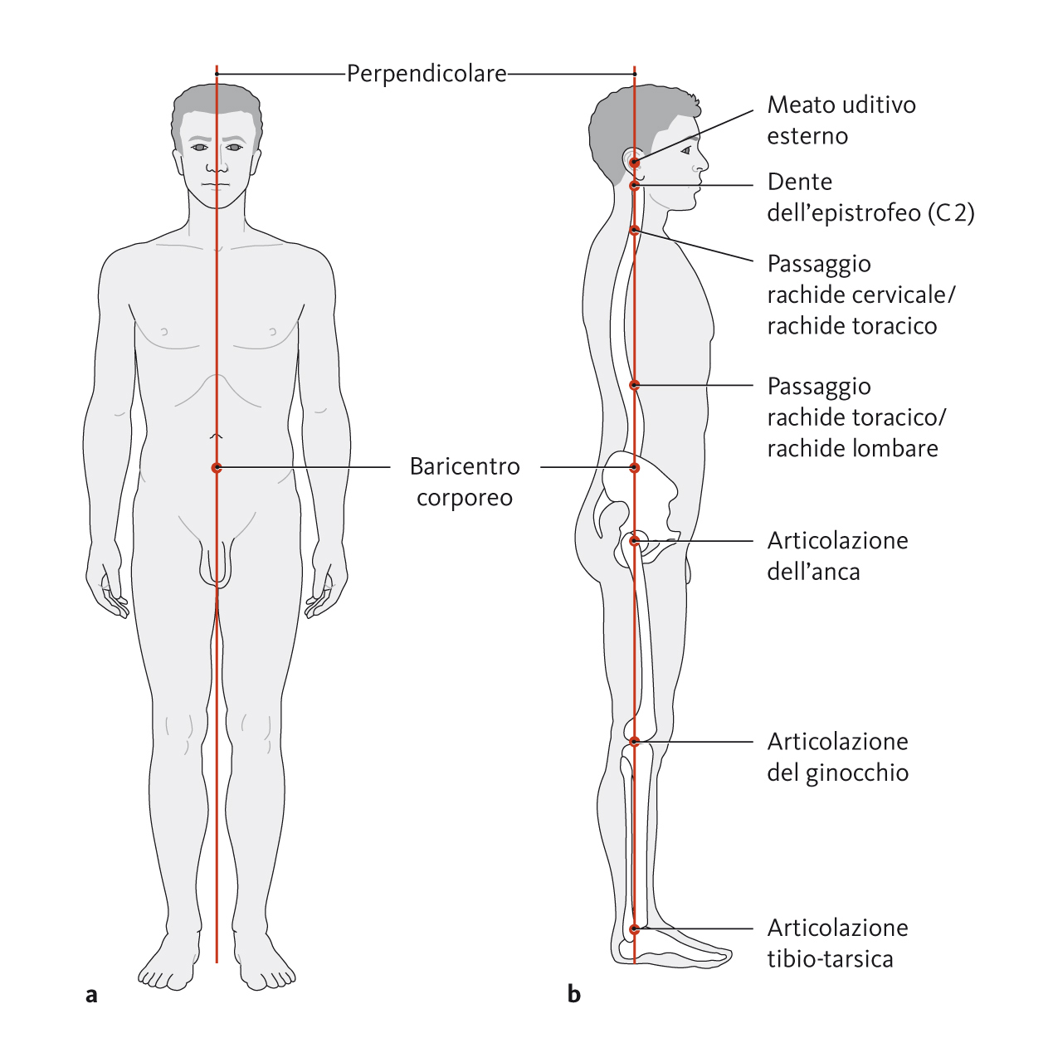
ESAME POSTURALE
I f1.1.8

Slide 32
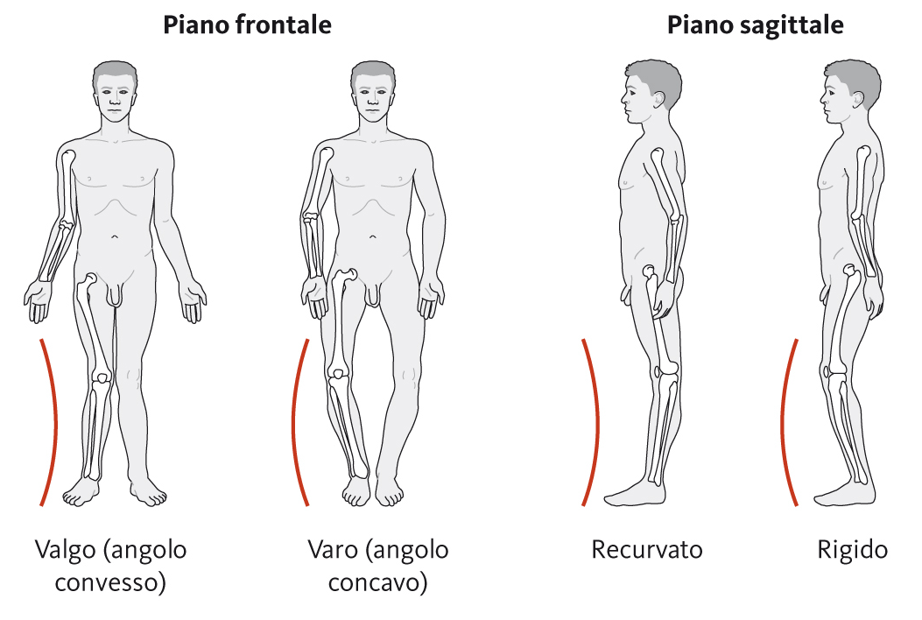
I n.c.1.1.1

Slide 33
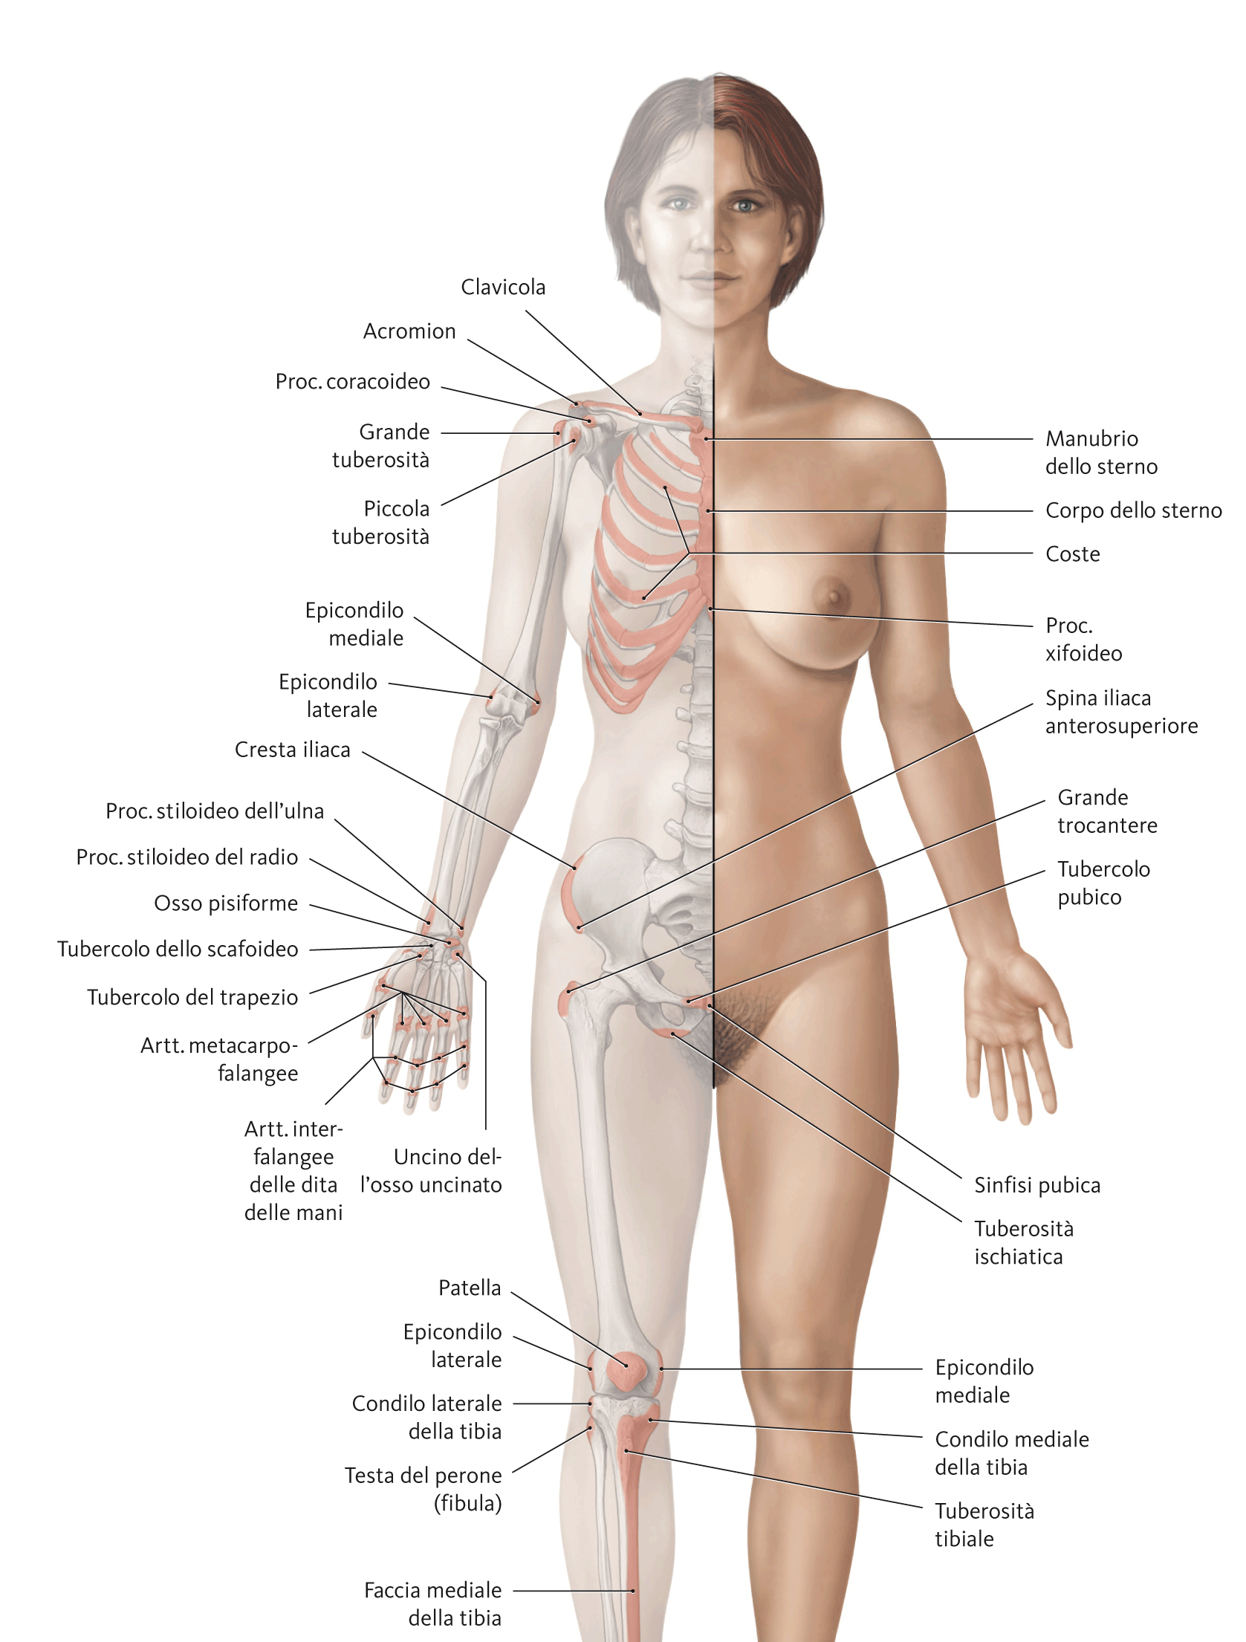
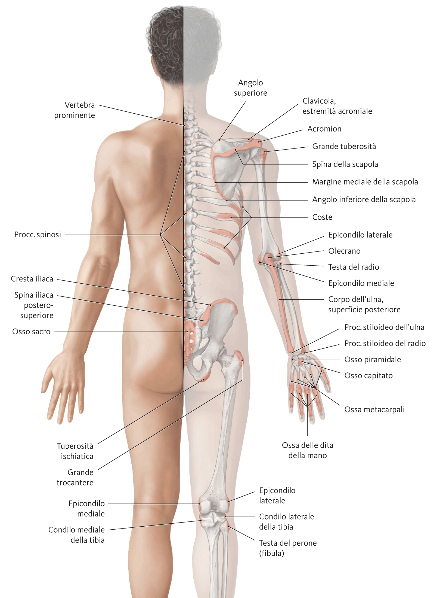
I f1.7 1.9
PUNTI DI REPERE
OSSEI

Slide 34
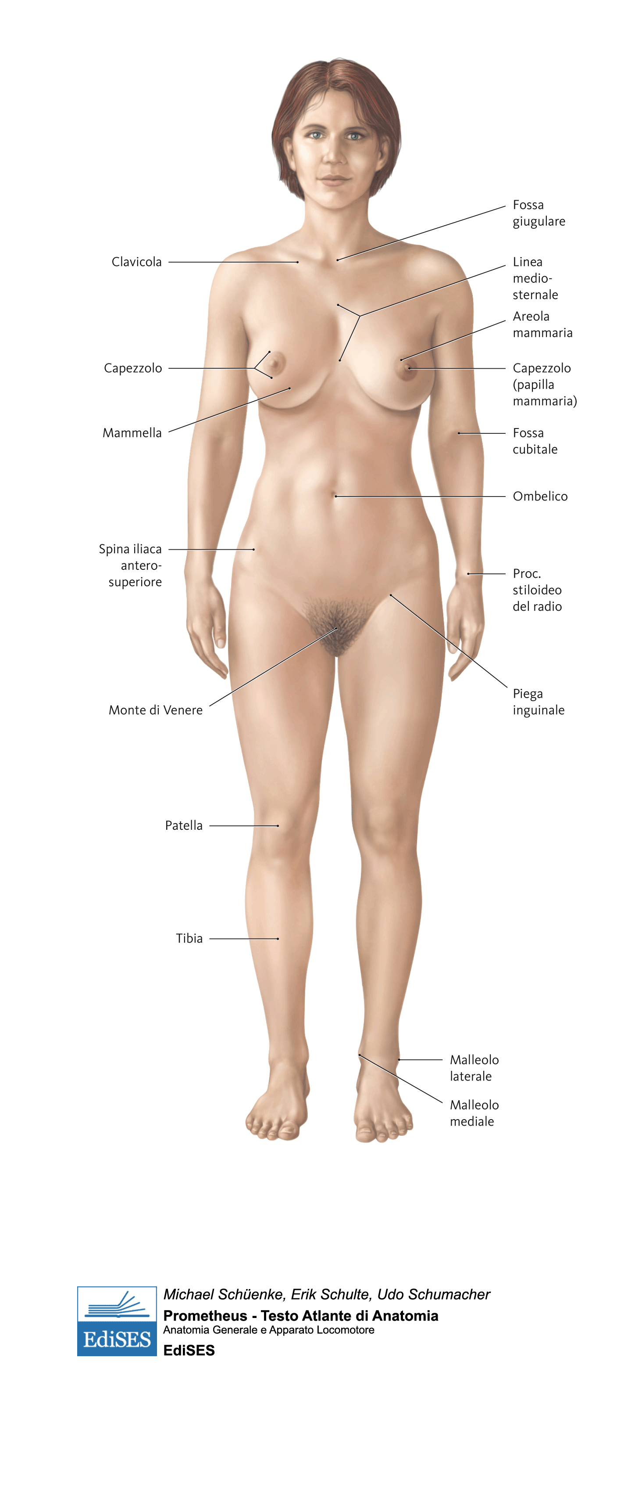
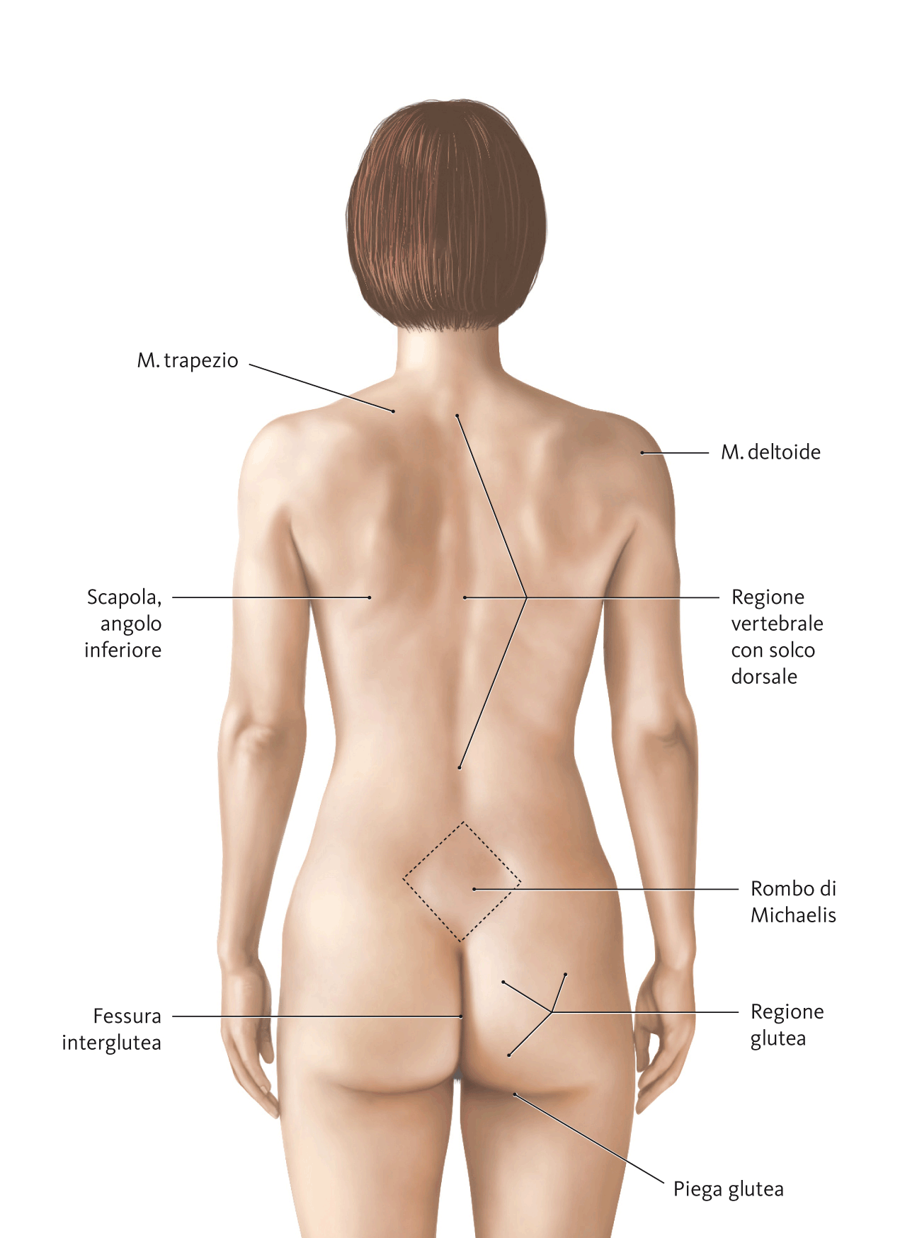
ANATOMIA DI SUPERFICIE
I f1.5
Notes:
Importante per l’ESAME OBIETTIVO del paziente.

Slide 35
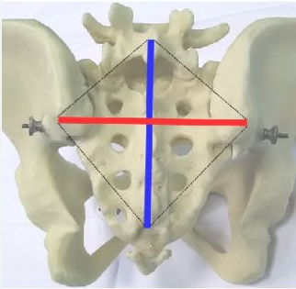
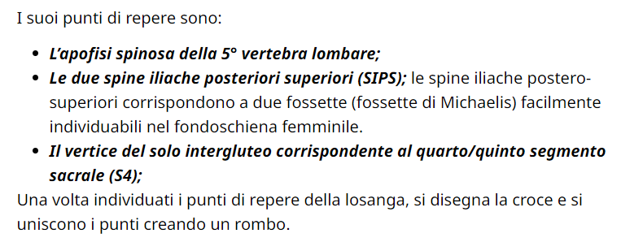
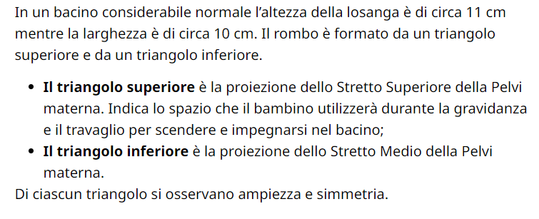
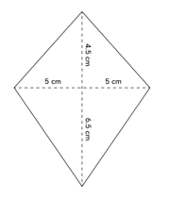
Rombo di Michaelis
https://ostetricainrosa.it/losanga-michaelis-cos-e-come-individuarla/

Slide 36

12

Slide 37


I f1.21
REGIONI

Slide 38







Slide 39

Proporzioni corporee durante la crescita
I A1.1.1
1/4
1/6
1/8
1/2

Slide 40

Proporzioni corporee
I A1.1.1

Slide 41

Misura apertura arti superiori
I A1.1.1
Femmina 103%
Maschio 106%

Slide 42

Percentile
15

Slide 43
Terminologia di MOVIMENTO
Flessione / Estensione
Adduzione /Abduzione
Rotazione Mediale / Laterale
Intrarotazione / Extrarotazione
Pronazione / Supinazione
Torsione (C.V.)
Movimenti Semplici / Complessi
(assi e piani variabili)

Slide 44

A parità di forma, come varia il rapporto tra superficie e volume al variare delle dimensioni?
Utilizzando cubetti di legno si possono costruire 3 cubi di grandezza diversa e determinare facilmente superficie e volume di ognuno.
A parità di forma,
all'aumentare delle dimensioni
«diminuisce» la superficie rispetto al volume

Slide 45
La forma e le dimensioni di un organismo determinano il rapporto tra il suo volume e la sua superficie o, in termini biologici,
tra la quantità di "materia vivente", che consuma nutrimento, produce energia, calore ecc.,
e l’interfaccia di scambio (di calore, di acqua…) tra organismo ed ambiente esterno.
Un organismo piccolo ha un metabolismo più intenso di uno grande perché, rispetto al suo volume, ha un'elevata superficie di scambio con l'ambiente.

Slide 46
Gli animali che vivono in un ambiente freddo sono di solito più grandi di animali di specie simili che abitano nelle zone calde perché hanno bisogno di molto grasso (e quindi di un grande volume) e nello stesso tempo devono trattenere il calore corporeo (e quindi necessitano di una superficie di scambio relativamente piccola).
Gli animali di montagna tendono ad avere arti piuttosto corti ed orecchie piccole perché la loro forma compatta, che si avvicina idealmente a quella sferica, rende minima la superficie di scambio con l'ambiente favorendo il trattenimento del calore corporeo.

Slide 47

Superficie corporea e USTIONI
16

Slide 48

VARIAZIONI con ETA’
16

Slide 49

16
USTIONI !

Slide 50

16
Indice di massa corporea o BMI = Peso in Kg / altezza²

Slide 51
L'indice di massa corporea
(abbreviato IMC o BMI, Body Mass Index)
è un dato biometrico espresso come
rapporto tra peso e quadrato dell'altezza
di un individuo,
è utilizzato come un
indicatore dello stato di peso forma.
E’ un indice affidabile?

Slide 52
Per Massa Magra Lipidica (o LBM, Lean body mass) si intende la parte di massa di un organismo che esclude il grasso di deposito o tessuto adiposo (3% nel M e 12% nella F). Si esprime in percentuale quando è intesa in riferimento al peso complessivo dell'organismo. include il «grasso primario».
Grasso primario. Fondamentale per la salute: protezione, SNC, midollo osseo, reni, milza, ghiandole mammarie, membrane cellulari.

Slide 53
Massa magra alipidica (o FFM, Fat Free Mass). E’ costituita da acqua (in dipendenza da sesso ed età, è tra il 40 ed il 70% del peso corporeo), massa proteica, glicogeno, minerali; priva anche del grasso primario.
Quantificazione: BMI= indice di massa corporea. Dati Biometrici. Muscolatura, ossatura, età, sesso. Plicometria. Bio-impedenziometria.

Slide 55
OSSIFICAZIONE
SPLANCNOCRANIO
A
SPLANCNOCRANIO
CCC
3
A
SPLANCNOCRANIO
SPLANCNOCRANIO
T T T T T
T T T T T
ooo
??

